Slide 1
数据库系统概论
An Introduction to Database System
MySQL 安装
<number>/60

Slide 2
目前针对不同用户，MySQL提供了2个不同的版本：
MySQL Community Server:社区版，该版本完全免费，但是官方不提供技术支持。
MySQL Enterprise Server:企业版，它能够高性价比的为企业提供数据仓库应用，支持ACID事物处理，提供完整的提交、回滚、崩溃恢复和行级锁定功能。但是该版本需付费使用，官方提供电话及文档等技术支持。
目前最新的MySQL版本为MySQL 5.6，可以在官方网站http://dev.mysql.com/downloads/下载该软件。
<number>/60

Slide 3
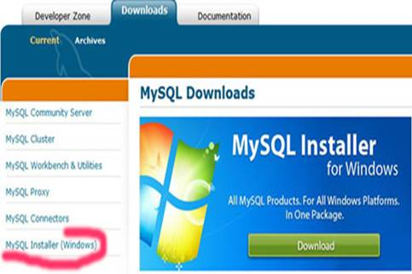
<number>/60

Slide 4
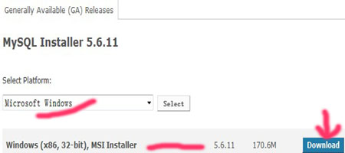
<number>/60

Slide 5
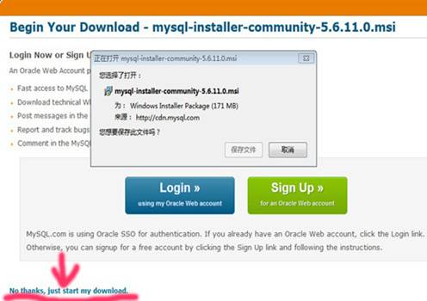
下载MySql要求注册:<用户可注册或不注册>，如果不想注册就点击左下角标记处—点击后就弹出如图中下载提示->点击保存文件开始下载。
<number>/60

Slide 6
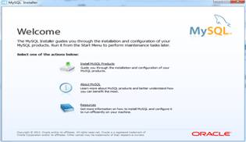
安 装
<number>/60

Slide 7
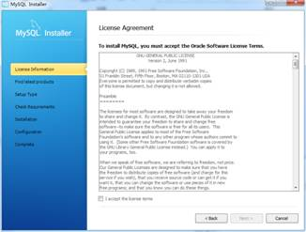
单击 “Install MySQL Products” 文字，会弹出的用户许可证协议窗口
<number>/60

Slide 8
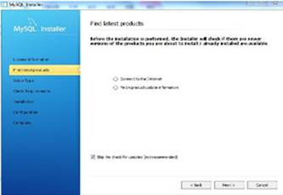
点击【Next】按钮，会进入查找最新版本界面
<number>/60

Slide 9
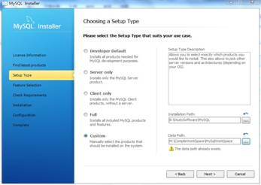
单击【Execute】按钮，会进入安装类型设置界面
<number>/60

Slide 10
安装类型界面各设置项含义
选项 | 含义
Developer Default | 默认安装类型
Server only | 仅作为服务器
Client only | 仅作为客户端
Full | 完全安装类型
Custom | 自定义安装类型
Installation Path | 应用程序安装路径
Data Path | 数据库数据文件的路径
选择的“Custom”选项，可修改安装路径或保持默认值，然后单击【Next】按钮
<number>/60

Slide 11
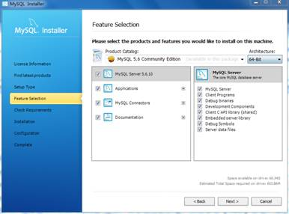
弹出功能选择界面，如下图所示。
<number>/60

Slide 12
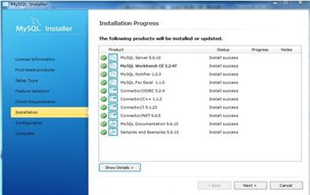
单击【Execute】按钮，开始安装程序。当安装完成之后安装向导过程中所做的设置将在安装完成之后生效，如下图所示的窗口
<number>/60

